Slide 1

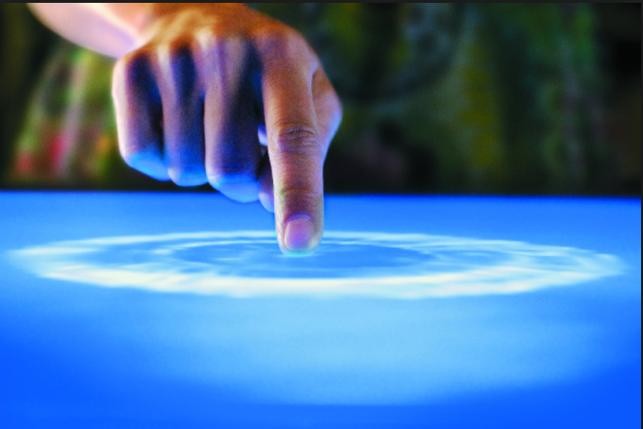
Département d’Informatique
Master 1 Génie Logiciel (GL)
Modèles d’architecture logicielle
Mme Asma SARI née AMRAOUI
amraoui.asma@gmail.com
Année universitaire: 2022 - 2023

Slide 2
Introduction
Conception d’IHM : difficile, donc nécessairement itérative
Itérativité implique modifiabilité du logiciel
Complexité et taille croissantes des IHM

Slide 3
Architecture logicielle
L'architecture informatique définit la structuration d'un système informatique en termes de composants et d'organisation de ses fonctions.
L’architecture d’un logiciel est la structure des structures (modules) d’un système.
Décrit la manière dont seront agencés les différents éléments d’une application et comment ils interagissent entre eux.

Slide 4
Architecture logicielle
Une architecture logicielle inclut:
Les composants logiciels
Les propriétés externes visibles de ces composants
Les relations entre ces composants

Slide 5
Architecture logicielle
L’architecture logicielle consiste à:
Décrire l’organisation générale d’un système et sa décomposition en sous-systèmes ou composants
Déterminer les interfaces entre les sous-systèmes
Décrire les interactions et le flot de contrôle entre les sous systèmes
Décrire les composants utilisés pour implanter les fonctionnalités des sous-systèmes
– Les propriétés de ces composants
– Leur contenu (e.g., classes, autres composants)
– Les machines ou dispositifs matériels sur lesquels ces modules seront déployés

Slide 6
Architecture logicielle
Une fois le projet commencé, s’agissant d’un élément aussi structurel, il est dangereux voire impossible d’en changer.
on observe souvent des architectures qui ne sont pas parfaitement adaptées au contexte du projet de développement. Car l’architecture logicielle est avant tout issue d’un compromis entre les exigences techniques, opérationnelles et fonctionnelles qui entourent l’application.

Slide 7
Architecture logicielle
Conception des interfaces
Conception architecturale
Conception des données
Conception des composants

Slide 8
Rôle de l’architecture logicielle
Permettre de mieux comprendre le système.
Permettre aux développeurs de travailler sur des parties individuelles du système en isolation.
Préparer les extensions du système.
Faciliter la réutilisation et la réutilisabilité.

Slide 9
Styles architecturaux
Architecture en appel et retours
Découper les fonctionnalités en sous-fonctionnalités qui sont également découpées en sous-sous-fonctionnalités et ainsi de suite.
Architecture en couches
La conception de logiciels nécessite de recourir à des bibliothèques. Une bibliothèque très spécialisée utilise des bibliothèques moins spécialisées qui elles-mêmes utilisent des bibliothèques génériques.
Architecture centrée sur les données
Un composant central (SGBD, Datawarehouse) est responsable de la gestion des données . Cette architecture sépare clairement les données (serveurs) des traitements et de la présentation

Slide 10
Styles architecturaux
Architecture orientée objet
Les composants du système (objets) intègrent des données et les opérations de traitement de ces données. La communication et la coordination entre les objets sont réalisées par un mécanisme de passage de messages.
Architecture orientée agent
L'agent logiciel utilise de manière autonome les autres agents pour réaliser ses objectifs, il établit des dialogues avec les autres agents, il négocie et échange de l'information, décide à chaque instant avec quels agents communiquer en fonction de ses besoins immédiats et des disponibilités des autres agents.

Slide 11
Qu’est-ce qui fait une bonne architecture logicielle ?
Son évolutivité
Sa simplicité
Sa maintenabilité
Sa compatibilité
Son interconnectivité

Slide 12
Modèles d’architecture logicielle
Modèles fonctionnels :
Seeheim, Arch
Modèles à agents :
MVC, ALV, PAC
Modèle hybride :
PAC-Amodeus

Slide 13
Modèles d’architecture logicielle
Chaque modèle se propose d'identifier les éléments significatifs qui entrent dans la composition de la plupart des systèmes interactifs, ainsi que les relations qui les lient.
Tous les modèles partent du principe qu'un système interactif comporte une partie « interface » et une partie « application pure ».
Cette dernière est souvent appelée noyau fonctionnel, et tout ce qui s'y réfère appartient au domaine.

Slide 14
Modèles d’architecture logicielle
L’interface homme-machine comme une entité externe au reste de l’application.
Le noyau fonctionnel est considéré comme préexistant, et les modèles de systèmes interactifs décrivent essentiellement la partie interface, ainsi que ses relations avec les objets du domaine.

Slide 15

Modèles d’architecture logicielle

Slide 16
Modèles d’architecture logicielle
L’espace IHM (interface) se caractérise par la priorité qu’il faudrait accorder aux aspects ergonomiques et inclut en particulier l’analyse des besoins et la conception de l’interface consignée dans le document de spécifications externes. À cette étape de conception, intervient l’ergonomie pour la définition et la spécification de l’interface utilisateur.
L’espace logiciel (Noyau fonctionnel) , lié aux techniques d’implémentation logicielles, laisse la place aux compétences informatiques avec les conceptions globales et détaillées, le codage, les tests unitaires et les tests d’intégration.

Slide 17
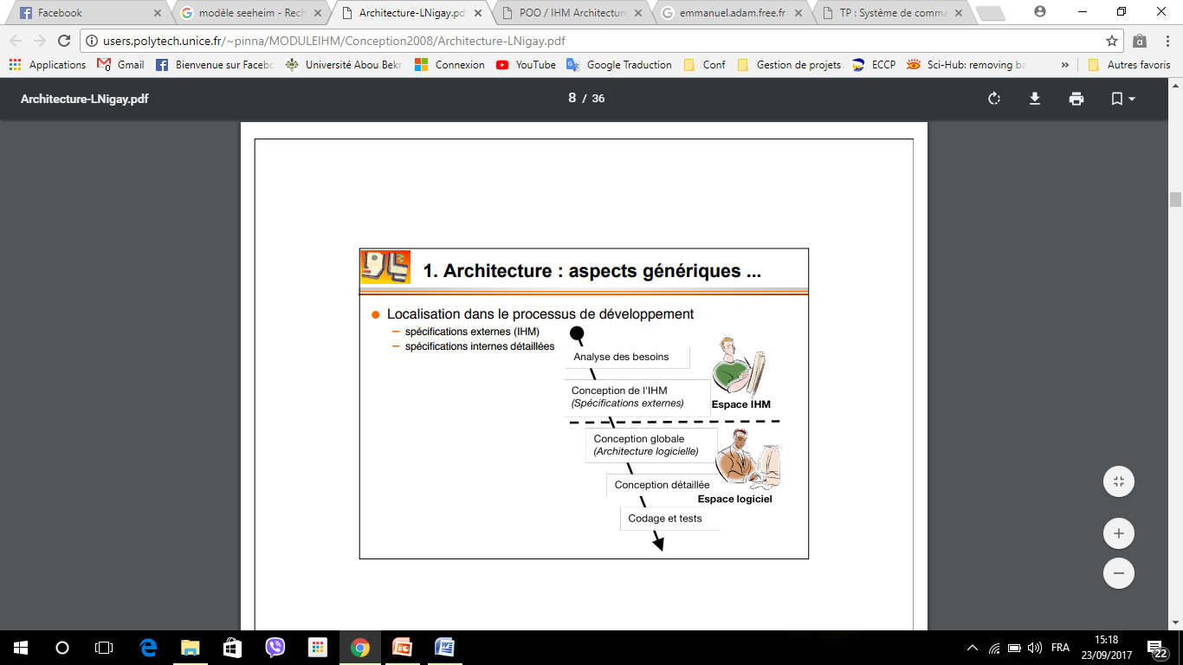

Slide 18
Modèles à agents
MVC
ALV
PAC

Slide 19
MVC (Modèle, Vue, Contrôleur)
Modèle
Vue
Contrôleur

Slide 20
MVC (Modèle, Vue, Contrôleur)
L'approche de MVC se base sur la modifiabilité et la conception itérative, ainsi que la compatibilité avec les langages à objets.
MVC décompose les systèmes interactifs en une hiérarchie d'agents.
Un agent MVC consiste en un modèle muni d'une ou plusieurs vues, et d'un ou plusieurs contrôleurs.

Slide 21
MVC (Modèle, Vue, Contrôleur)
Le modèle est le noyau fonctionnel de l'agent. Il peut représenter des données brutes (entier, chaîne de caractères) ou des objets ayant un comportement complexe. Le modèle notifie les vues qui lui sont associées à chaque fois que son état se trouve modifié par le noyau de l'application ou par ses contrôleurs.
La vue maintient une représentation du modèle perceptible par l'utilisateur, qu'elle met à jour à chaque changement d'état du modèle. Elle est en général constituée d'objets graphiques.
Le contrôleur reçoit et interprète les événements utilisateur, en les répercutant sur le modèle (modification de son état) ou sur la vue (retour instantané).

Slide 22
MVC (Modèle, Vue, Contrôleur)
MVC n’est pas associé à un langage de programmation.
En général MVC agit comme une couche supplémentaire (qu’on appelle un « framework ») qui vient se greffer par-dessus un langage.
MVC permet également de concevoir des applications de manière claire et efficace grâce à la séparation des intentions
MVC permet également de répartir plus facilement les tâches entre développeurs.

Slide 23
MVC (Modèle, Vue, Contrôleur)
Le Modèle-Vue-Contrôleur est une architecture logicielle et une méthode de conception logicielle.
MVC impose la séparation entre les données, les traitements et la présentation.
Le découplage entre la gestion de l'interface utilisateur et la logique propre à l'application peut se faire de différentes manières.
Pour que le modèle puisse être découplé de la vue, il faut que cette dernière ait la possibilité de réagir aux changements de ce premier.

Slide 24
Conclusion
Les modèles fonctionnels (en couche) sont de plus en plus difficiles à appliquer aux interfaces modernes.
Les modèles à agents décrivent un autre style de décomposition pour les interfaces utilisateur. Cette approche est particulièrement adaptée aux styles de programmation par objets, et permet de décrire des aspects tels que la modularité, le parallélisme et la distribution.

Slide 25
Conclusion
MVC est le seul modèle à dissocier la gestion des entrées de celle des sorties dans chacun de ses agents, ce qui permet conceptuellement de décrire l'apparence ou le comportement en entrée d'un objet interactif de façon indépendante.

